Slide 1
Средства товарной информации
Преподаватель: Уварова И.А.

Slide 2
Товарная информация – сведения о товаре, предназначенные для пользователей – субъектов коммерческой деятельности. Субъектами коммерческой деятельности являются изготовители, продавцы (поставщики) и покупатели (потребители).
Основная функция информации о товаре — это доведение до сведения потребителя (поставщика, продавца и др.) сведений о потребительских свойствах товара, об условиях и режимах правильного хранения, транспортирования, выбора, использования и утилизации товара. Изготовитель и/или продавец несет ответственность за полное соответствие товара заявленной о нем информации.

Slide 3
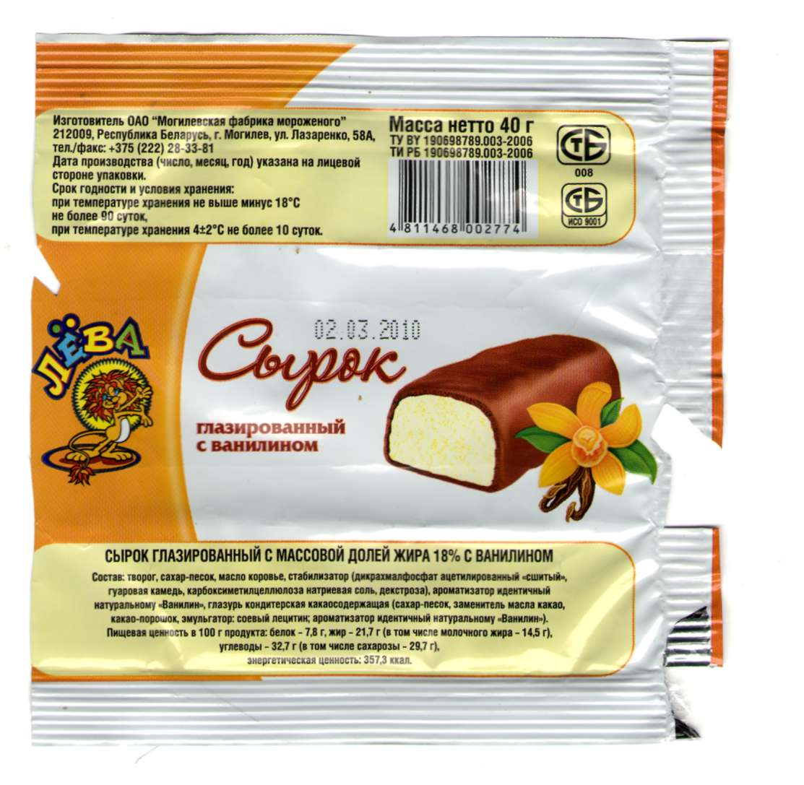
В зависимости от назначения товарную информацию подразделяют на три вида: основополагающую; коммерческую; потребительскую.
Основополагающая товарная информация — основные сведения о товаре, имеющие решающее значение для идентификации и предназначенные для всех субъектов рыночных отношений. К основополагающей информации относятся вид и наименование товара, его сорт, масса нетто, наименование предприятия-изготовителя, дата выпуска, срок хранения или годности.

Slide 4
Коммерческая товарная информация — сведения о товаре, дополняющие основную информацию и предназначенные для изготовителей, поставщиков и продавцов, но малодоступные потребителю. Эта информация содержит данные о предприятиях-посредниках, нормативных документах о качестве товаров, ассортиментных номерах продукции по ОКП, ТН ВЭД и т. п. Типичным примером коммерческой информации является штриховое кодирование.
Потребительская товарная информация — сведения о товаре, предназначенные для создания потребительских предпочтений, показывающие выгоды вследствие применения конкретного товара и нацеленные на потребителей. Эта информация содержит сведения о наиболее привлекательных потребительских свойствах товаров: пищевой ценности, составе, функциональном назначении, способах использования и эксплуатации, безопасности, надежности и др. Красочные изображения на товаре и/или упаковке также предназначены для усиления эмоционального восприятия их потребителями.

Slide 5


Средства товарной информации
Информация о товаре доводится до сведения потребителя с помощью информационных ресурсов, маркировки, рекламы , прилагаемой к товару, или иным способом, принятым для отдельных видов товаров.
Информационные ресурсы (ИР) - представляют собой целостную совокупность отдельных документов и массивов документации в информационных системах - библиотеках, архивах, фондах, других информационных системах.

Slide 6

К ним относятся:
1. Нормативные документы,
2. Технические документы,
3. Товарно-сопроводительные документы,
4. Проектная документация,
5. Конструкторская документация,
6. Документы поставки продукции на производство.
Нормативный документ - документ, содержащий правила, общие принципы, характеристики, касающиеся определенных видов деятельности, доступные широкому кругу пользователей.
К нормативным документам по стандартизации, например, относятся Государственные стандарты РФ (ГОСТ РФ).

Slide 7
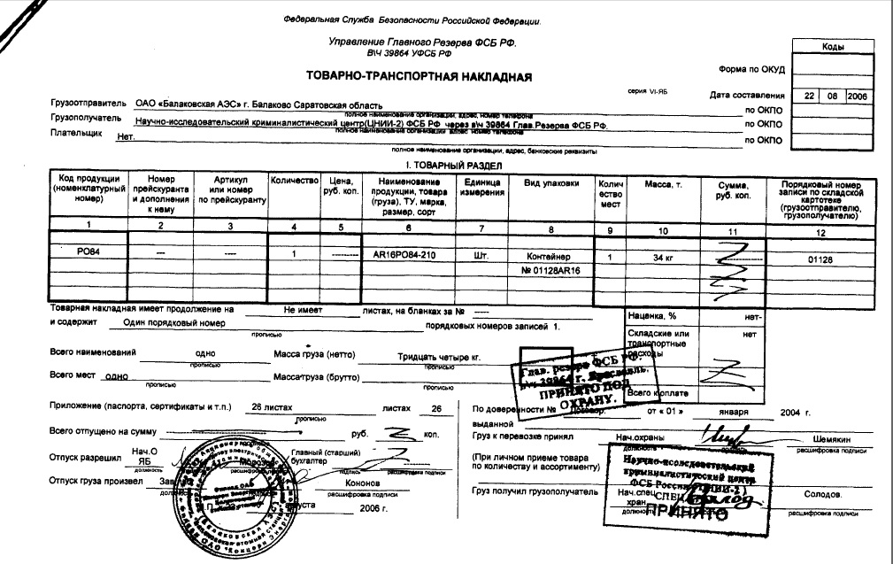
Технические документы - документы, содержащие информацию для идентификации товарных партий на всем пути продвижения от изготовителя к конечному потребителю.
Транспортно-сопроводительные документы - документы, содержащие необходимую и достаточную информацию для идентификации грузов на всем пути товародвижения. В отличие от нормативных документов транспортно-сопроводительные документы имеют слабую правовую основу.Транспортно-сопроводительные документы подразделяются на следующие виды: количественные, качественные, расчётные, комплексные.

Slide 8
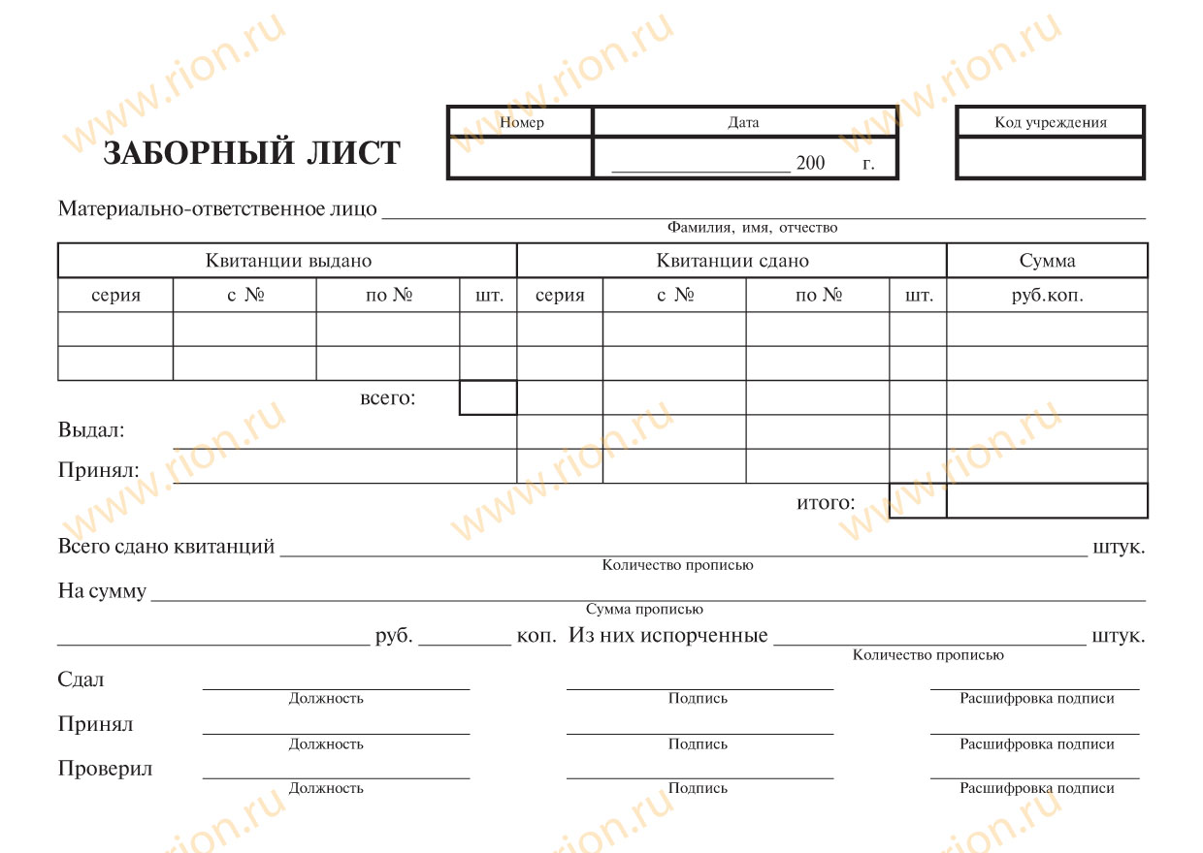
Количественные транспортно-сопроводительные документы - документы, предназначенные для передачи и хранения информации о количественных характеристиках товаров или товарных партий (отвесы, заборные листы, упаковочные листы, спецификации, акты об установлении расхождений в количестве товаров, коммерческие акты). Кроме размерных характеристик (масса, длина, объем и т. п.), в них обязательно содержатся сведения, идентифицирующие товар, к которому эти характеристики относятся - наименование, сорт, марка, иногда даются цены.

Slide 9
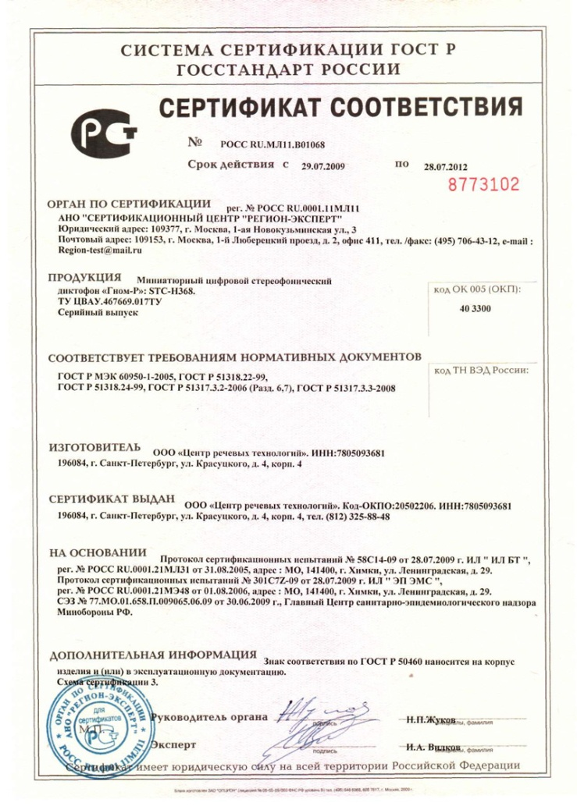
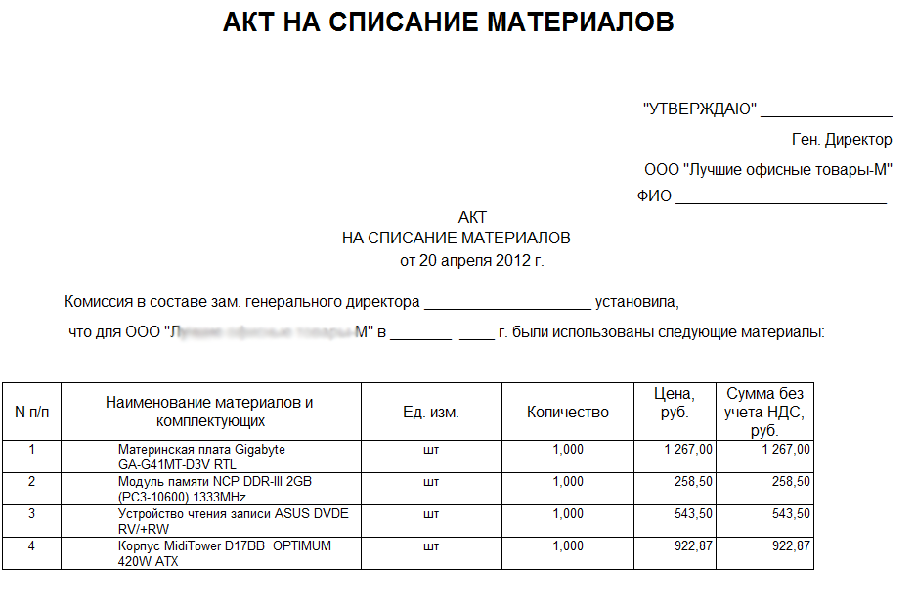
Качественные транспортно-сопроводительные документы - сертификаты соответствия, качественные удостоверения, протоколы испытаний, акты списания, заявления-декларации, сертификаты.

Slide 10
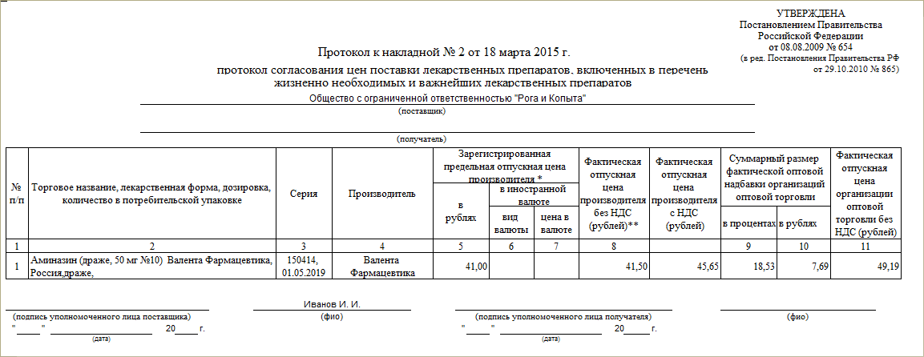
Расчётные документы – документы,предназначенные для документального оформления соглашения о ценах, оплаты транспортных расходов и других издержек производства товаров и их потребления. К расчётным транспортно-сопроводительным документам относятся протокол согласования цен, счета, счета-фактуры и иные документы.

Slide 11
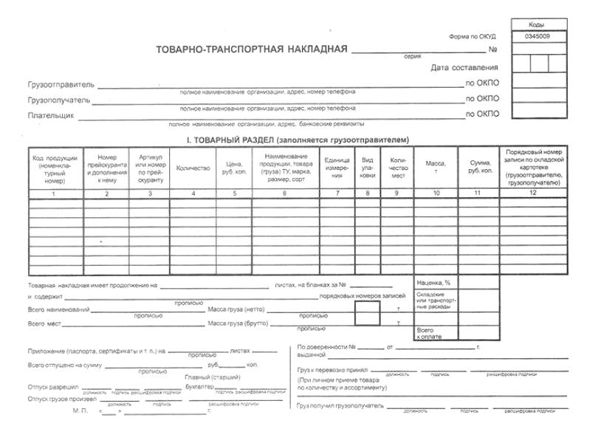
Комплексные транспортно-сопроводительные документы -документы, предназначенные для передачи и хранения информации о количественных, качественных и стоимостных характеристиках товарных партий, а также для количественного учета их в процессе товародвижения. Комплексными транспортно-сопроводительными документами являются накладные: товарно-транспортные, автомобильные, железнодорожные, авиа, коносаменты (при морских перевозках).

Slide 12
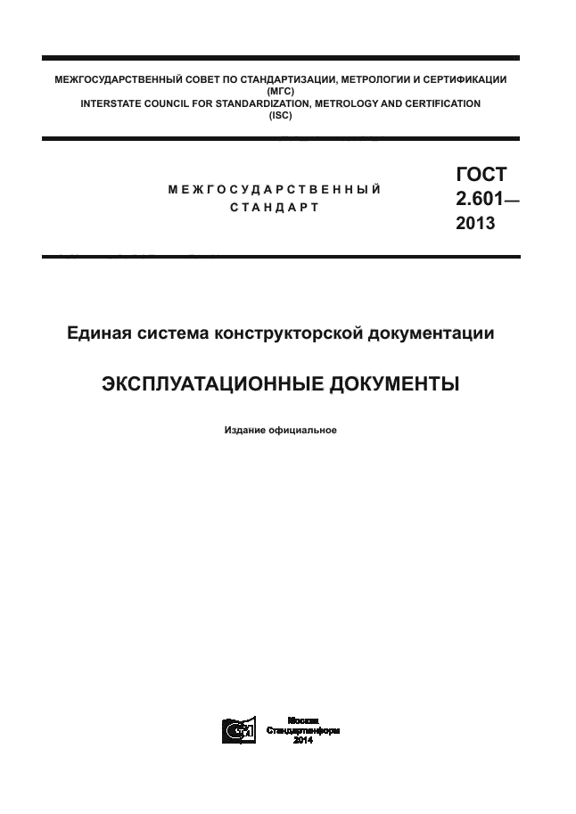
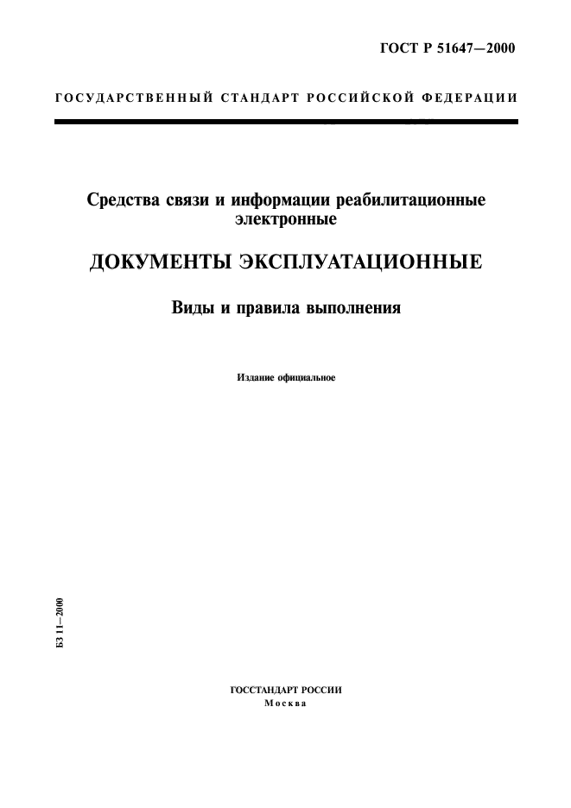
Эксплуатационные документы - документы, предназначенные для передачи и хранения информации о правилах эксплуатации сложно-технических товаров, использование и обслуживание которых не требует специальной подготовки.

Slide 13
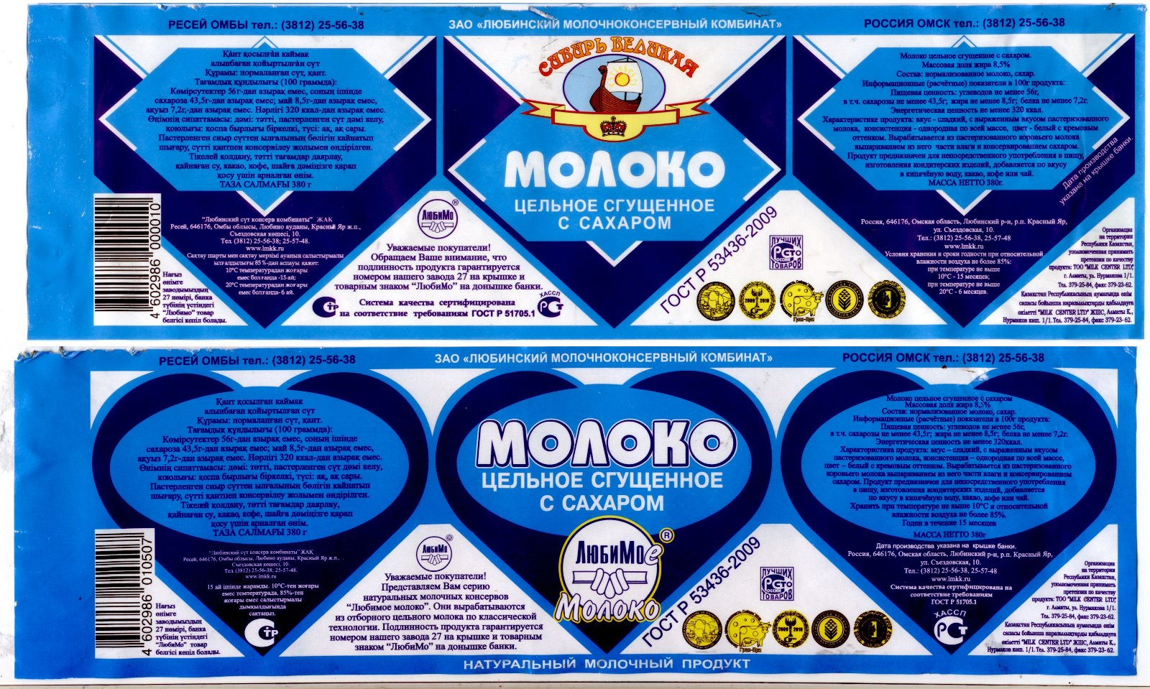
Этикетка - эксплутационный документ, предназначенный для изложения основных показателей и сведений, требующихся для эксплуатации изделия. В этикетке указываются наименование изделия, обозначение изделия или его индекс, технические данные, номер стандарта или технические условия, требованиям которых соответствует изделие, сведения о приемке изделия отделом технического контроля (ОТК), сведения о качестве, цена, дата выпуска.

Slide 14
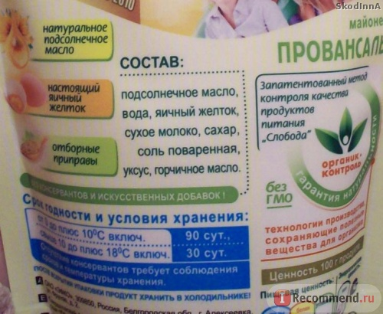
Для потребителя первостепенное значение имеет маркировка , представляющая собой текст, условные обозначения или рисунок, нанесенные на упаковку и (или) товар, а также другие вспомогательные средства, предназначенные для идентификации товара или отдельных его свойств, доведения информации об изготовителях, количественных и качественных характеристиках товара.

Slide 15

Каждое предприятие, выпуская товар на рынок, должно позаботиться о его узнаваемости потребителями. Специалисты по маркетингу занимаются и этой областью деятельности, т.е. оформлением индивидуального рыночного "лица" товара. Для этого предназначена товарно-знаковая символика. Выбор потребителем товаров не всегда является рациональным, основанным на характеристиках самого товара, а определяется его ассоциативным восприятием как символика, через который строятся представления о товаре.

Slide 16
СПАСИБО ЗА ВНИМАНИЕ!

